Slide 1
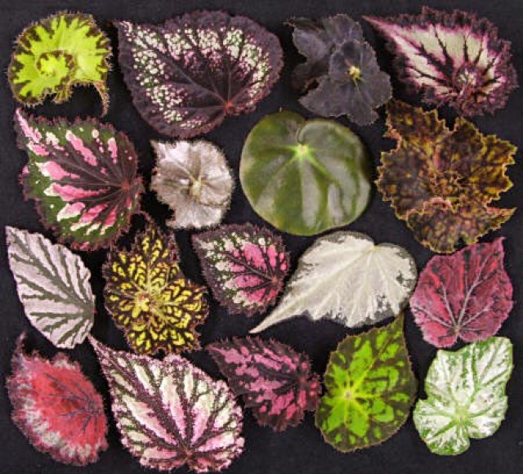
Комнатные растения

Slide 2
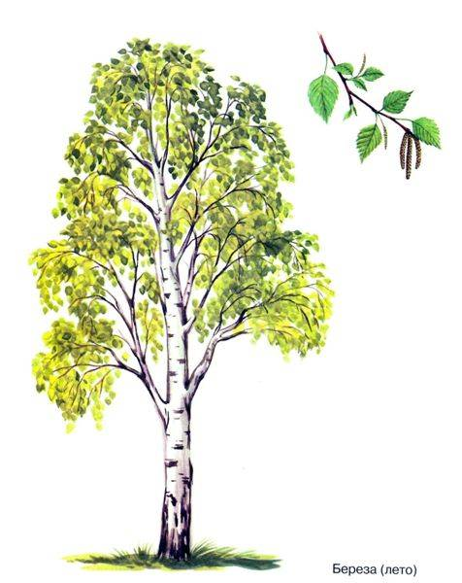
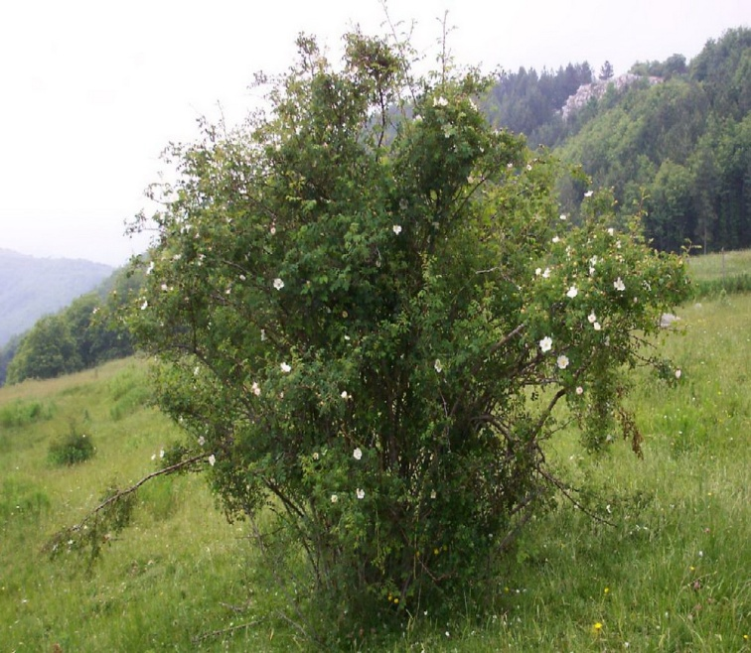
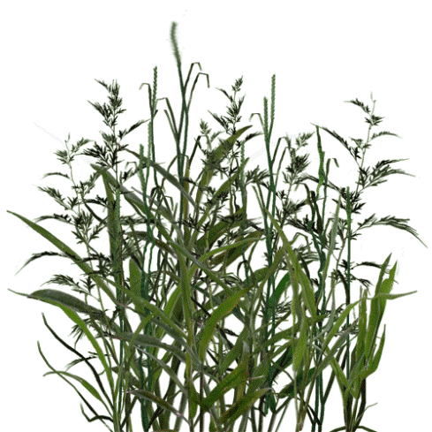
На какие группы делятся все растения по форме жизни?

Slide 3
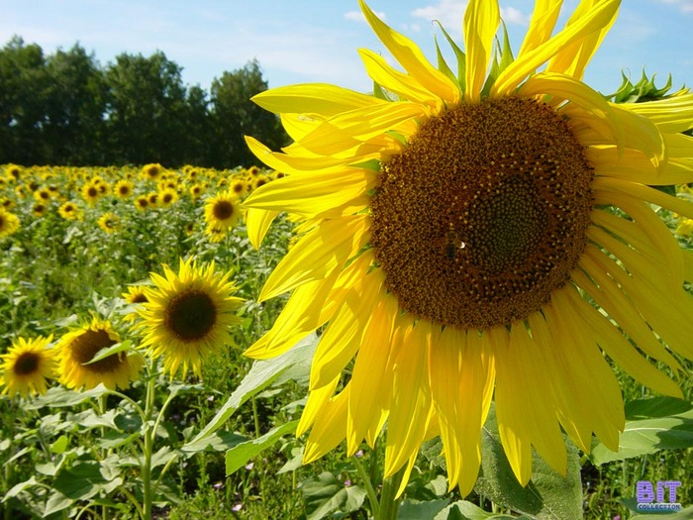
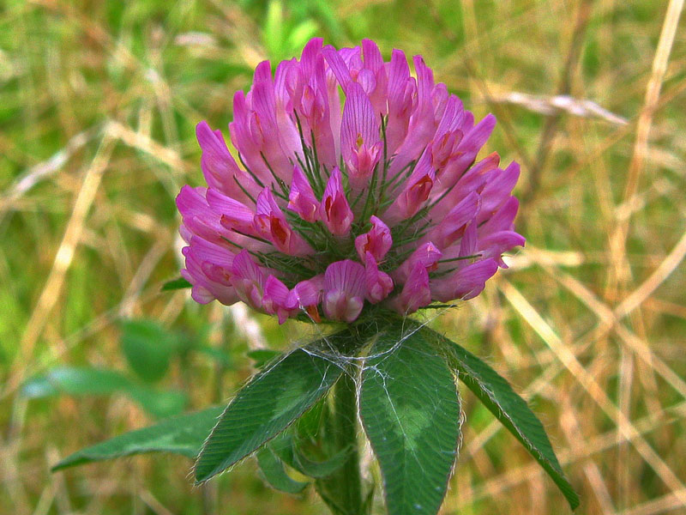
На какие группы можно разделить все растения?

Slide 4
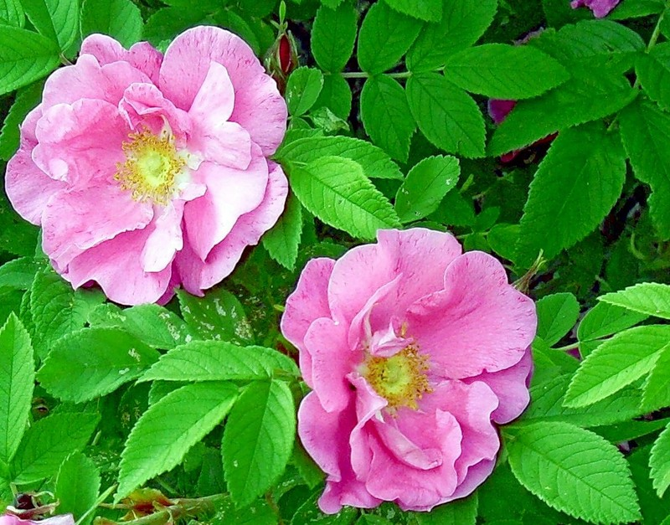
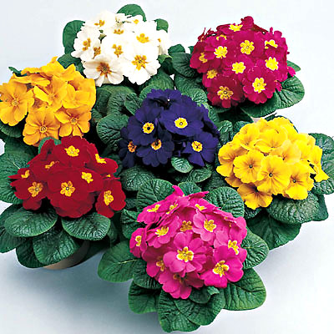
Какие группы растений вы уже знаете?

Slide 5
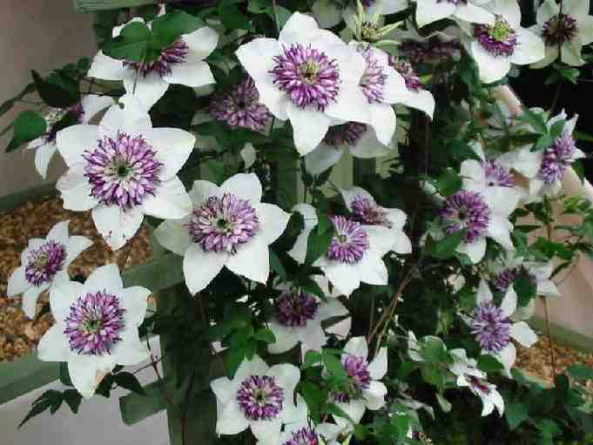
Игра: Не ошибись Выпиши названия растений в два столбика: в один - декоративные ,а в другой- лекарственные.
Роза, подорожник, тюльпан, зверобой,
астра, одуванчик, гладиолус, мать-и-мачеха,
флокс, календула.

Slide 6
Проверяем
Роза подорожник
Тюльпан зверобой
Астра одуванчик
Гладиолус мать-и-мачеха
Флокс календула

Slide 7
Заполни таблицу:
овощные | лекарственные | декоративные
Лук Картофель Помидоры Морковь Огурец

Slide 8
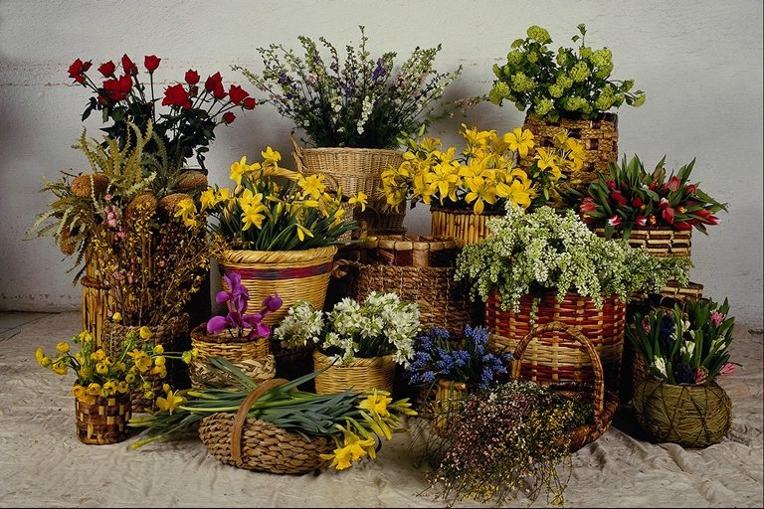
Найди лишнее:
Тюльпан, подорожник, роза, астра
Одуванчик, мать-и-мачеха, зверобой, флокс
Астра, тюльпан, морковь, гладиолус

Slide 9
Продолжи предложение
К лекарственным растениям относятся: …, …,
…, люди их используют для …, … .
К декоративным растениям относятся: …, …,
…, их используют для … и … парков, … , ... .

Slide 11
Комнатные растения
Комнатные растения- это растения, которые выращивают в помещениях: в кабинетах, квартирах, детских садах, в больницах и т.д.
Значение:
Очищают воздух от вредных газов
Радуют глаза своей зеленью и красотой
Собирают на листья пыль
Насыщают воздух кислородом

Slide 12
К комнатным растениям относятся:
Азалия

Slide 13
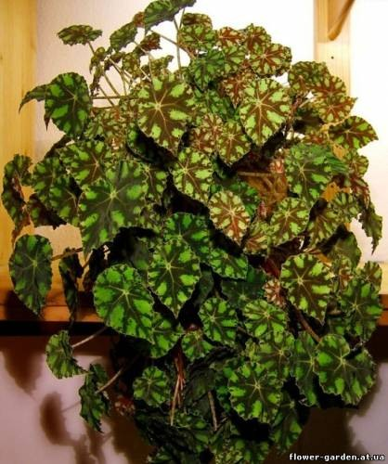
Бегония

Slide 14
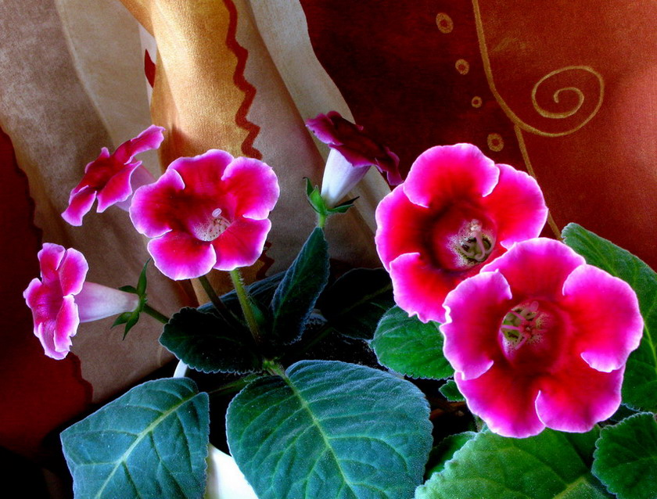
глоксиния

Slide 15
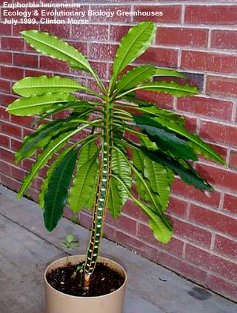
Молочай

Slide 16
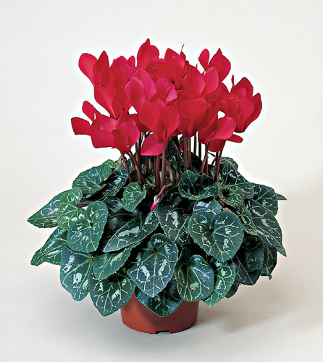
Цикламен

Slide 17
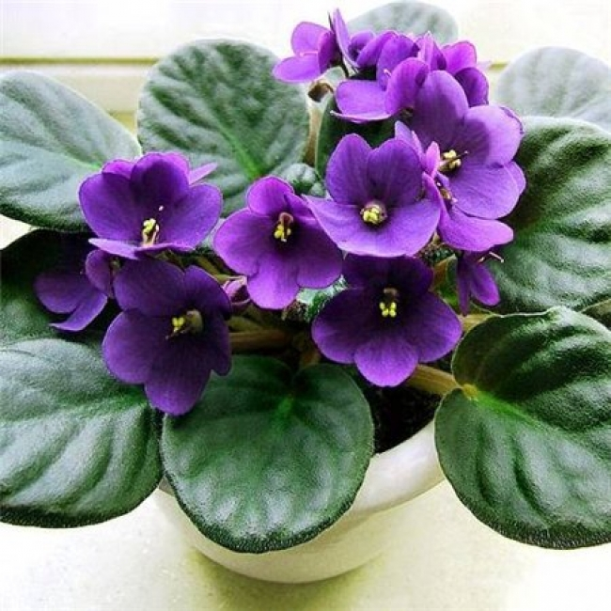
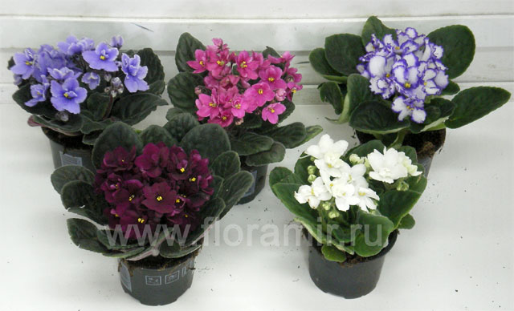
Фиалка

Slide 18
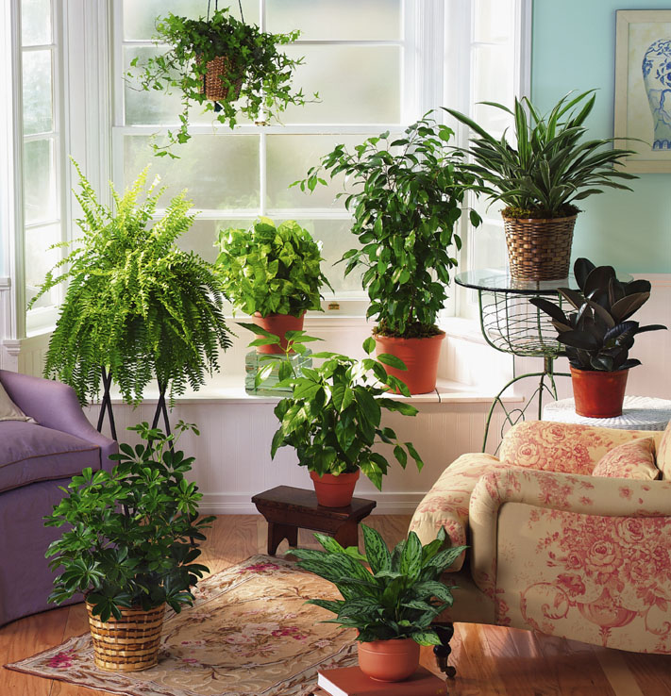
Правила ухода за комнатными растениями.

Slide 19
Правила ухода:
Поливать водой комнатной температуры
Рыхлить
Подкармливать два раза в год
Протирать листья влажной тряпочкой

Slide 20
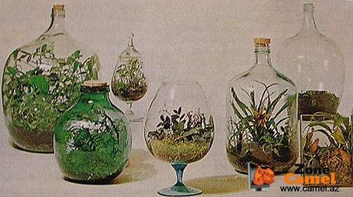
-С какой группой растений познакомились сегодня на уроке.
-Почему их так назвали.

